Slide 1

Тема: «Проблемы интеллектуальной собственности в информационном обществе»
МИНИСТЕРСТВО НАУКИ И ВЫСШЕГО ОБРАЗОВАНИЯ РОССИЙСКОЙ ФЕДЕРАЦИИ
ФЕДЕРАЛЬНОЕ ГОСУДАРСТВЕННОЕ БЮДЖЕТНОЕ ОБРАЗОВАТЕЛЬНОЕ
УЧРЕЖДЕНИЕ ВЫСШЕГО ОБРАЗОВАНИЯ
«МОСКОВСКИЙ АВИАЦИОННЫЙ ИНСТИТУТ
(национальный исследовательский университет)»
Выполнил:
студент группы М8О-201М-21
Фейзуллин Кирилл Маратович
Москва, 2023

Slide 2
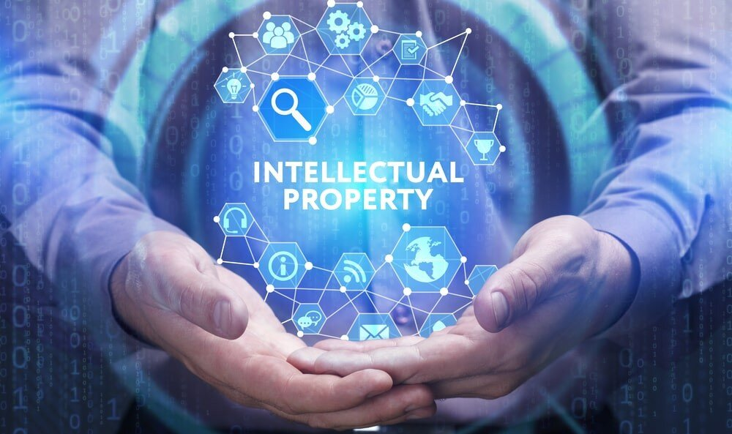
Актуальность
Концепция интеллектуальной собственности становится все более актуальной в современном информационном обществе. С быстрым развитием технологий и упрощением доступа к информации возникают вопросы о том, кому принадлежат права на определенные типы данных, как эти права защищены и что представляет собой добросовестное использование. Философы рассматривали эти проблемы с теоретической точки зрения, пытаясь создать рамки для их понимания и решения.
Notes:
Актуальность – с ростом глобализации и цифровизации появилась возможность работать с потребительскими данными, активно взаимодействовать с потребителями путем разных акций, особых предложений. Чтобы клиент не забывал о поставщике потребительских услуг, производитель может напомнить о себе посредством коммуникации. Но стоит взять во внимание, что каждая коммуникация стоит денег. Если клиентская база составляет 1 тыс клиентов, то прислать всем SMS стоит не дорого. Но что если база составляет миллион? А если несколько миллионов? Даже если у компании большой оборот выручки, каждая такая коммуникация будет ощутимо сказываться на общем бюджете. Поэтому коммуникацию можно организовать гораздо более оптимальным способом. Но как это сделать? Как можно предиктивно оценить, на какого клиента коммуникация окажет положительное влияния?

Slide 3

Цель работы
Определить проблемы интеллектуальной собственности в информационном обществе
Задачи:
Определить понятие собственности в философии
Определить понятие интеллектуальной собственности в философии
Определить проблемы интеллектуальной собственности из человеческой практики

Slide 4

Понятие собственности в философии – Г.Гегель
Гегель в труде «Философия права» определил связь между понятием собственности и понятием свободы: в собственности, по его мнению, лицо дает себе внешнюю сферу свободы.
То есть разумность собственности заключается не в удовлетворении потребностей, а в том, что снимается голая субъективность личности и она приобретает наличное бытие.
Таким образом, собственностью могут быть как вещи, так и знания, науки, таланты.
Основу учения о собственности у Гегеля составляют отношения воли к вещам, формирующиеся по принципу триады.
По Гегелю, собственность есть:
Непосредственное вступление по владение, поскольку воля имеет свое наличное бытие в вещи как в чем-то позитивном;
Поскольку вещь есть нечто негативное по отношению к воле, последняя имеет свое наличное бытие в вещи как в чем-то, что должно быть отрицаемо – потребление
Рефлексия воли из вещи в себя – отчуждение… - позитивное, негативное и бесконечное суждение воли о вещах

Slide 5
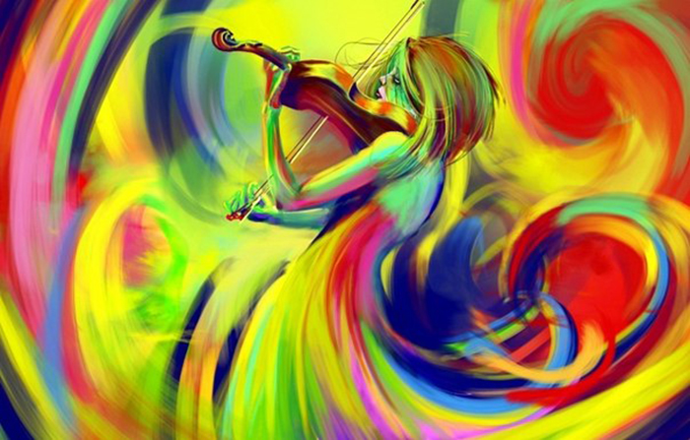
Понятие собственности в философии – В.С Соловьев
Соловьев подходит к пониманию собственности с персоналистских позиций, основания собственности заключается в сущности человеческой личности.
Он пишет, что уже в содержании внутреннего психического опыта мы необходимо различаем себя от своего – все являющиеся в нас мысли, чувства и желания мы различаем как свои от того, кому они принадлежат, т.е. от себя, как мыслящего, чувствующего, желающего.
В понимании Соловеьва, собственность в материальном мире есть идеальное продолжение личности в вещах или ее перенесении на вещи, осуществляемое посредством завладения и трудом.

Slide 6
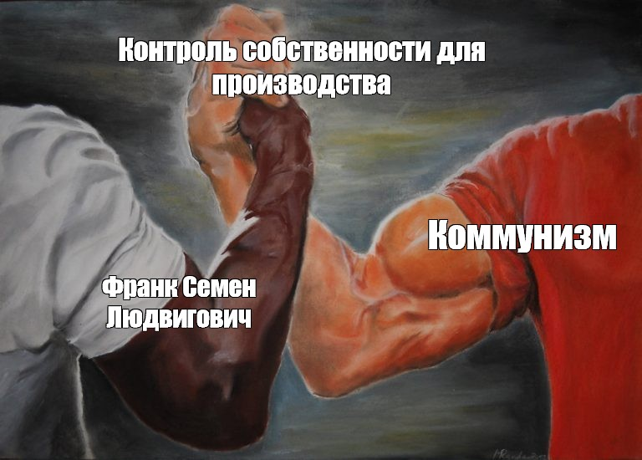
Понятие собственности в философии – С.Л Франк
У С.Л. Франка, раскрывающего проблему собственности в аспекте единства человека и окружающего мира, частная собственность есть продолжение телесности вовне тела человека, так как последний осуществляет себя и через окружающий его предметный мир. «Эта непосредственная власть человеческой воли над окружающей средой, это интимная связь человеческого Я с определенной сферой внешнего мира и есть подлинное существо собственности».
Кроме того, Франк, раскрывая взаимоотношения качественной и количественной сторон собственности, уделяет внимание ее государственно-правовому аспекту. Так, будучи неограниченной по своему качественному содержанию, т.е. возможности полного и свободного владения, частная собственность не безграничная в количественном отношении. Последнее «ограничено интересами общественного целого, задачи наиболее плодотворного сотрудничества; государство имеет право и обязанность его регулировать, объективное право нормирует его и может ставить ему известные пределы и налагать на собственника определенные обязанности.

Slide 7
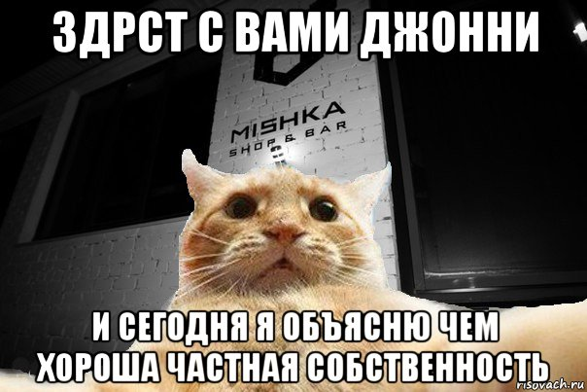
Понятие собственности в философии – И.А. Ильин
Иван Александрович Ильин выступал защитником частной собственности: для него она является системообразующим элементом гражданского общества, пробуждает и воспитывает в человеке правосознание и приучает его к гражданскому правопорядку. Основания частной собственности он обнаруживает прежде всего на уровне отдельного индивида, рассматривая ее как способ бытия человека, «который дан человеку от природы. Она идет навстречу инстинктивной и духовной жизни человека, удовлетворяя ее естественное право на самодеятельность и самодостаточность». На уровне хозяйства частная собственность развивает хозяйственную предприимчивость и личную инициативу и тем самым укрепляет характер

Slide 8
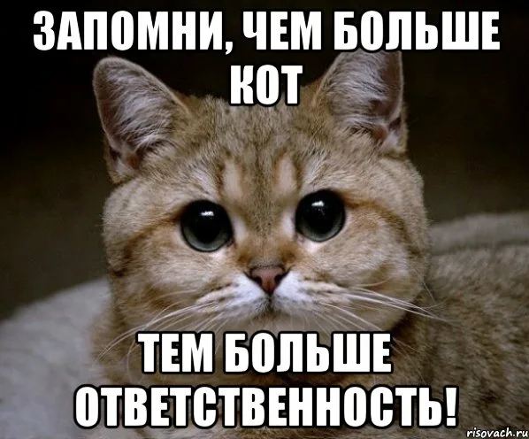
Понятие собственности в философии – С.Н. Булгакова
Сергей Николаевич Булгаков – родоначальник философии хозяйства, проблема собственности проходит трансформацию от социально – экономического ее понимания до этического и религиозного. Так, в работе «Христианский социализм» он связывает возможность осуществления нравственных отношений через переосмысленное содержание собственности: «Если надлежащим образом понять значение собственности… то она есть столько же право, сколько и обязанность… Собственность налагает перед обществом серьезные и ответственные обязанности на тех, кому она досталась»

Slide 9
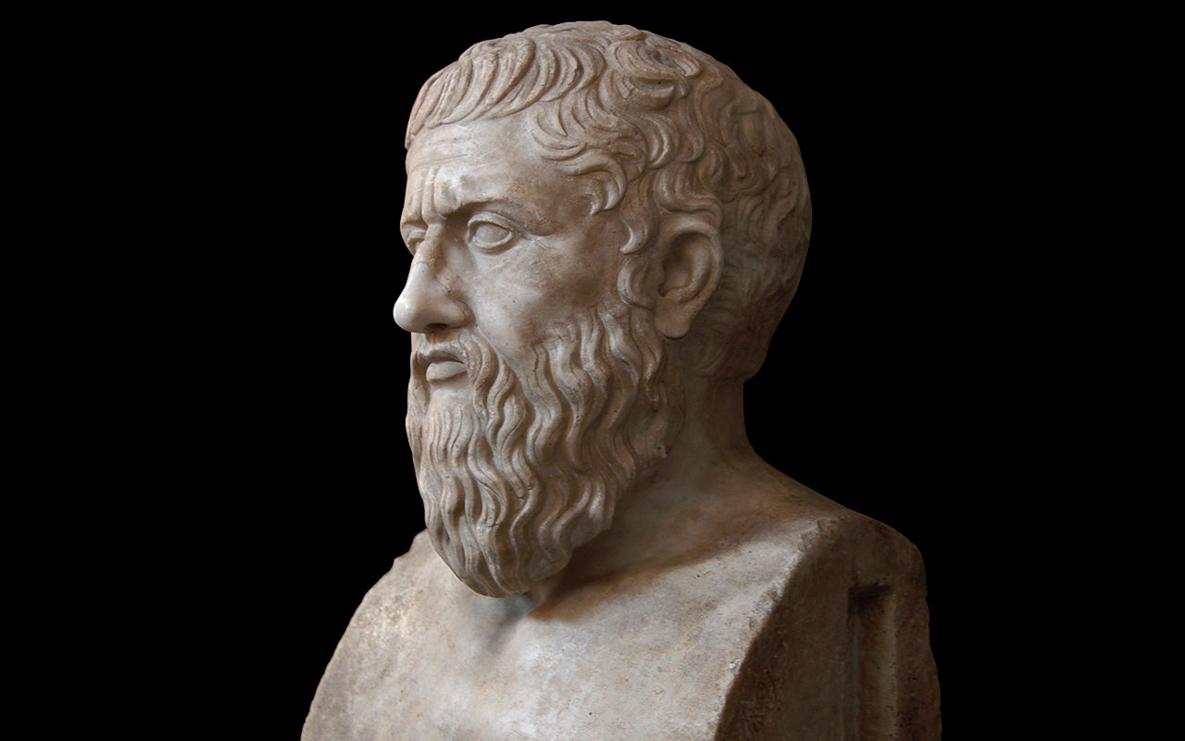
Интеллектуальная собственность Платона
Теория форм Платона: Платон верил, что существует царство абстрактных, вечных и совершенных форм или идей, которые существуют независимо от физических объектов и могут быть познаны с помощью разума. Эта идея повлияла на западную философию и может рассматриваться как предшественница современных концепций интеллектуальной собственности, которые часто опираются на понятие нематериальных активов, таких как патенты, авторские права и товарные знаки.

Slide 10
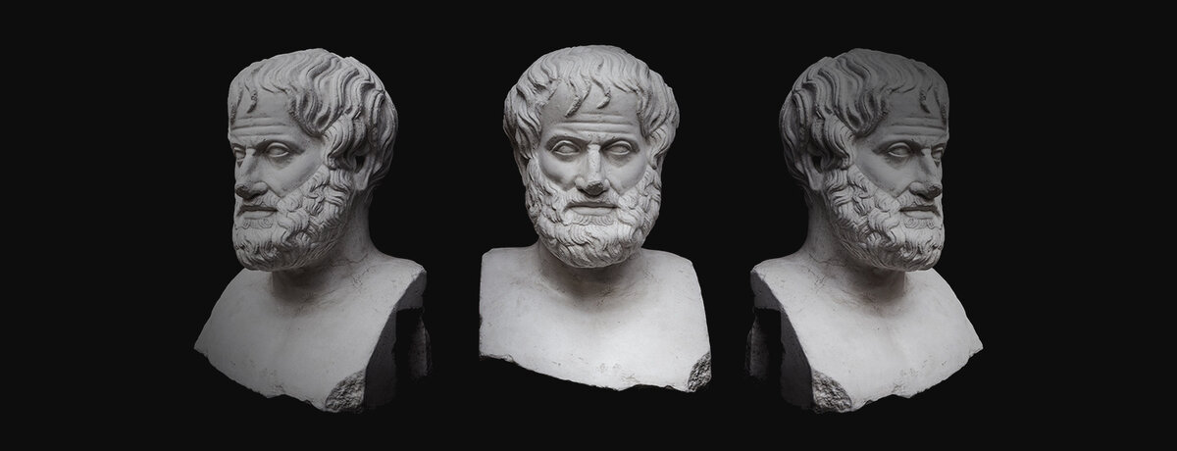
Интеллектуальная собственность Аристотеля
Концепция "эвдемонии«Аристотеля - в своей "Никомаховой этике" Аристотель обсуждает концепцию эвдемонии, которая относится к жизни, характеризующейся счастьем, совершенством и самореализацией. Права интеллектуальной собственности можно рассматривать как средство достижения этой цели, позволяющее отдельным лицам контролировать свои творческие работы и изобретения и получать прибыль от них.

Slide 11
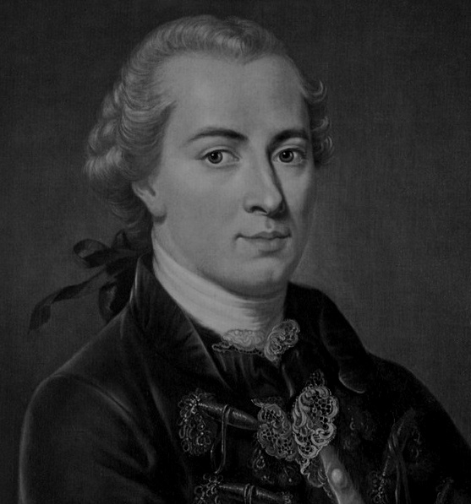
Интеллектуальная собственность Канта
Концепция "авторства" Иммануила Канта: В своей "Критике суждения" Кант утверждает, что художественное творчество предполагает уникальное сочетание воображения и понимания, в результате чего получается произведение, отражающее личный стиль и оригинальность художника. Эта идея получила дальнейшее развитие в современных теориях авторства и авторском праве, подчеркивающих важность защиты индивидуального творчества и самовыражения.

Slide 12
Интеллектуальная собственность – проблема авторства
Другим важным аспектом философского анализа интеллектуальной собственности является вопрос об авторстве. Кого следует считать владельцем конкретного объекта интеллектуальной собственности – человека, который его создал, человека, который финансировал его создание, или, возможно, даже более широкое сообщество, которое извлекает из этого выгоду? Этот вопрос поднимает вопросы справедливости, беспристрастности и социальной ответственности. Кроме того, существует также проблема культурного присвоения. Когда кто-то заимствует идеи или контент из другой культуры без надлежащего признания или компенсации, он может увековечивать системное неравенство и эксплуатацию.

Slide 13
Выводы
Многие философы определяют собственность – как результат трудов и самовыражения
Интеллектуальную собственность можно вписать в существующее философское понятие собственности, классифицировав ее как духовную.
Проблема интеллектуальной собственности в корне состоит из проблемы авторства.
Информационные технологии дополнительно подчеркивают проблему авторства

Slide 14
Спасибо за внимание !

